Slide 1
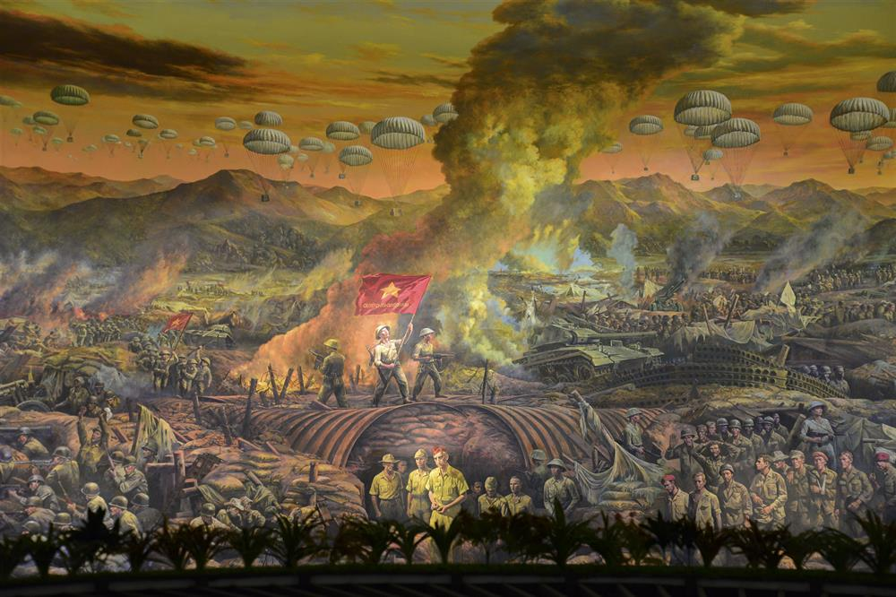
KHỞI ĐỘNG
Hình ảnh bên đã tái hiện một phần chiến thắng Điện Biên Phủ “lừng lẫy năm châu, chấn động địa cầu”.
Hình 15.1. Một phần của bức tranh toàn cảnh về chiến dịch Điện Biên Phủ (được trưng bày ở Bảo tàng Chiến thắng lịch sử Điện Biên Phủ)

Slide 2

70 năm chiến thắng Điện Biên Phủ: Quyết định lịch sử

Slide 3


Theo em, vì sao chiến thắng Điện Biên Phủ được đánh giá với tầm vóc vĩ đại, “lừng lẫy năm châu, chấn động địa cầu”?
Câu trả lời
Là đỉnh cao của cuộc kháng chiến chống Pháp.
Tạo cơ sở căn bản và quyết định cho việc đi đến ký kết Hiệp định Giơ-ne-vơ.
Khẳng định đường lối kháng chiến đúng đắn, sáng tạo của Đảng.
Sự lớn mạnh, trưởng thành của Quân đội nhân dân Việt Nam.

Slide 4
Câu trả lời
Mở ra giai đoạn cách mạng mới.
Đưa miền Bắc quá độ lên chủ nghĩa xã hội.
Làm hậu phương vững chắc cho sự nghiệp đấu tranh giải phóng hoàn toàn miền Nam, thống nhất đất nước.
Chấm dứt sự đô hộ của chủ nghĩa thực dân Pháp ở 3 nước Đông Dương.
Mở đầu quá trình sụp đổ của chủ nghĩa thực dân cũ trên phạm vi toàn thế giới.

Slide 5
BÀI 15:
VIỆT NAM KHÁNG CHIẾN CHỐNG THỰC DÂN PHÁP XÂM LƯỢC GIAI ĐOẠN 1951 – 1954.

Slide 6
-I-
NHỮNG THẮNG LỢI TIÊU BIỂU TRÊN MẶT TRẬN CHÍNH TRỊ, KINH TẾ, VĂN HÓA

Slide 7
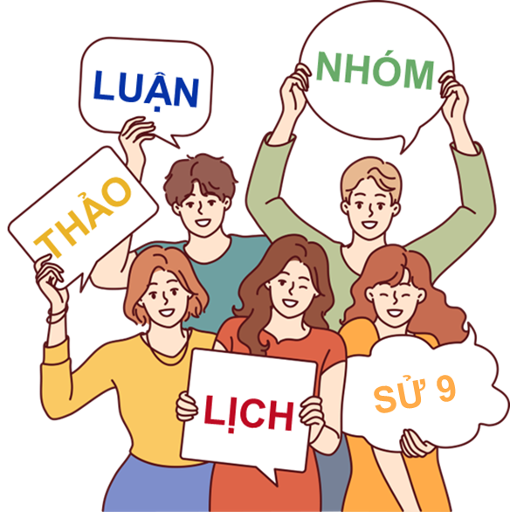
Yêu cầu: Khai thác Hình 15.2, mục Em có biết, thông tin mục 1a – 1c SGK tr.73, 74 và hoàn thành Phiếu học tập số 1.
Nhóm 1: Tìm hiểu những thắng lợi tiêu biểu trên mặt trận chính trị.
Nhóm 2: Tìm hiểu những thắng lợi tiêu biểu trên mặt trận kinh tế.
Nhóm 3: Tìm hiểu những thắng lợi tiêu biểu trên mặt trận văn hóa.

Slide 8
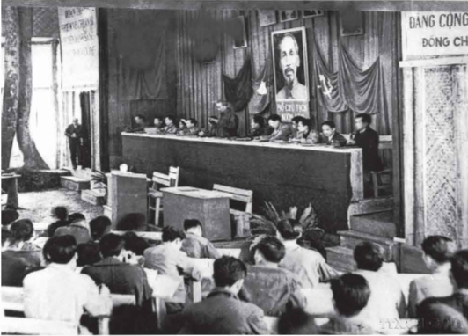
PHIẾU HỌC TẬP SỐ 1
Lĩnh vực | Thắng lợi tiêu biểu
Chính trị
Kinh tế
Văn hóa
Hình 3. Đại hội đại biểu lần thứ II của Đảng Cộng sản Đông Dương ở Chiêm Hóa (Tuyên Quang)

Slide 9
TƯ LIỆU 1: Phong trào thi đua yêu nước do Chủ tịch Hồ Chí Minh phát động từ năm 1948. Ngày 1/5/1952, tại Đại Từ (Thái Nguyên), Đại hội Chiến sĩ thi đua và Cán bộ gương mẫu toàn quốc lần thứ nhất khai mạc. Tại Đại hội, Chủ tịch Hồ Chí Minh đã nêu rõ nội dung thi đua là tăng gia sản xuất và tiết kiệm, diệt giặc lập công; thi đua là đoàn kết, là yêu nước, là góp sức gìn giữ hòa bình và dân chủ thế giới, là cải tạo con người. Phong trào thi đua là một hình thức động viên nhân dân ra sức phấn đấu cho thắng lợi của cuộc kháng chiến. Đại hội đã bầu được 3 Anh hùng Lao động là Ngô Gia Khám, Trần Đại Nghĩa, Hoàng Hanh; 4 Anh hùng Quân đội là Cù Chính Lan (truy tặng), La Văn Cầu, Nguyễn Thị Chiên, Nguyễn Quốc Trị. Đó là 7 anh hùng đầu tiên tiêu biểu cho phong trào thi đua yêu nước của nhân dân Việt Nam.

Slide 10

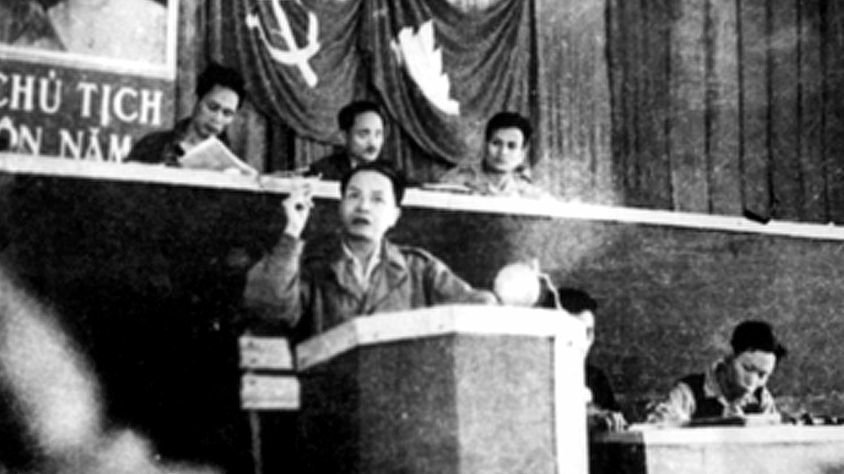
1. Chính trị
1
Tháng 2/1951
Đại hội đại biểu lần thứ II của Đảng Cộng sản Đông Dương họp.
Đồng chí Trường Chinh đọc báo cáo Bàn về cách mạng Việt Nam tại Đại hội đại biểu toàn quốc lần thứ II, 2/1951

Slide 11
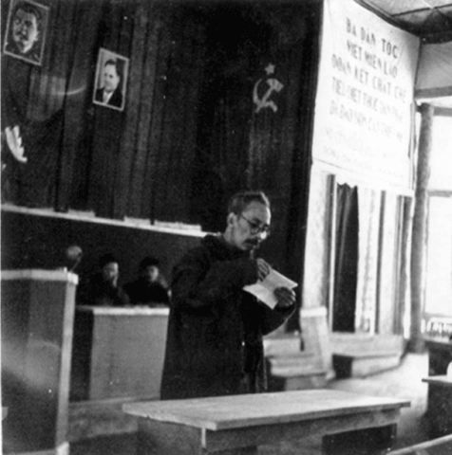
Ý NGHĨA
Khẳng định đường lối kháng chiến chống Pháp của Đảng.
Là mốc đánh dấu bước phát triển mới trong quá trình trưởng thành và lãnh đạo cách mạng của Đảng ta.
Chủ tịch Hồ Chí Minh đọc báo cáo chính trị tại Đại hội đại biểu toàn quốc lần thứ II, tháng 2/1951
Là Đại hội kháng chiến thắng lợi.

Slide 12
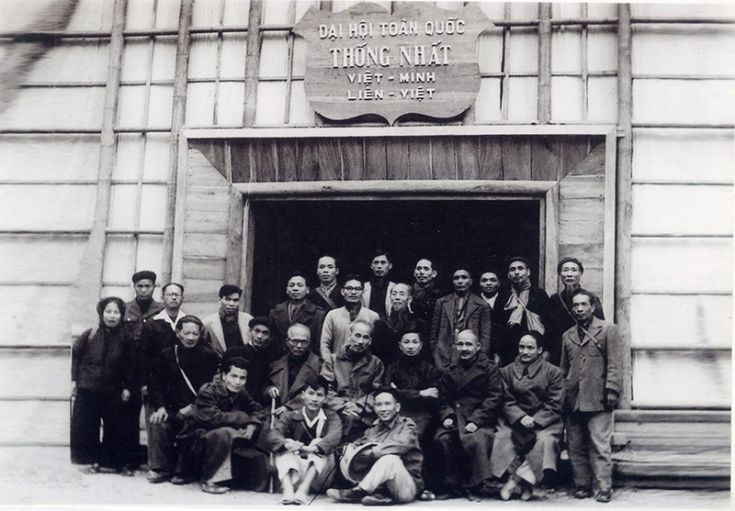
2
Tháng 3/1951
Mặt trận Liên Việt được thành lập trên cơ sở hợp nhất Mặt trận Việt Minh và Hội Liên Việt.
Chủ tịch Hồ Chí Minh, đồng chí Tôn Đức Thắng, cùng các đại biểu chụp ảnh lưu niệm tại Hội trường tổ chức Đại hội toàn quốc thống nhất Việt Minh - Hội Liên Việt.

Slide 13
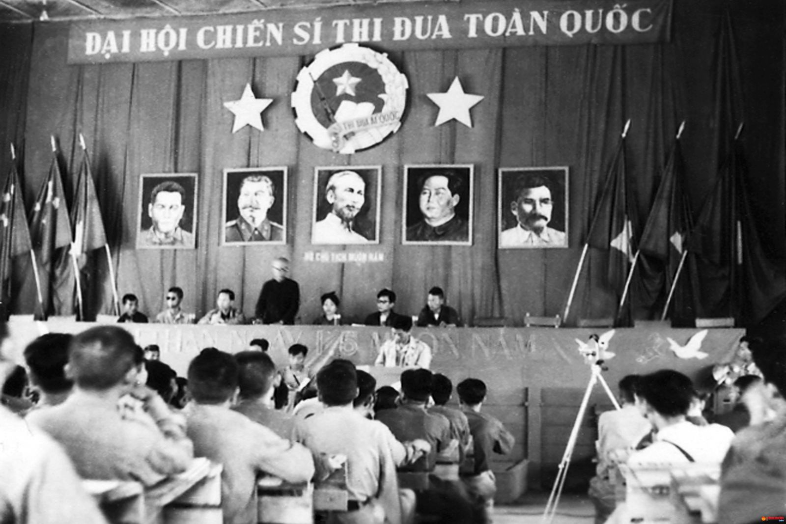
2
Năm 1952
Đại hội Chiến sĩ thi đua và Cán bộ gương mẫu toàn quốc lần thứ nhất được tổ chức.
Tổng kết, biểu dương thành tích trong sản xuất và chiến đấu của quân dân ta.
Bác Hồ phát biểu tại Đại hội chiến sĩ thi đua toàn quốc lần thứ I tại Việt Bắc, tháng 5/1952.

Slide 14
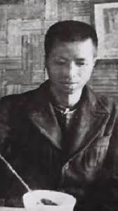
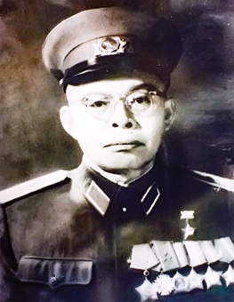
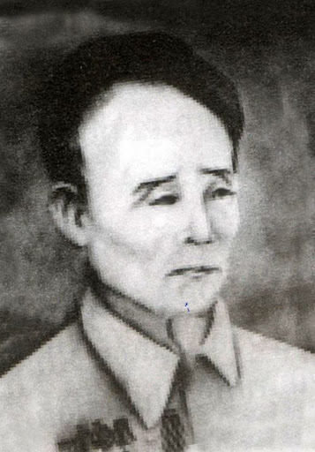
Phong trào thi đua trong kháng chiến chống thực dân Pháp
Phong trào
thi đua là một hình thức động viên nhân dân ra sức phấn đấu cho thắng lợi của cuộc kháng chiến.
Ba anh hùng lao động
Ngô Gia Khảm
Trần Đại Nghĩa
Hoàng Hanh

Slide 15
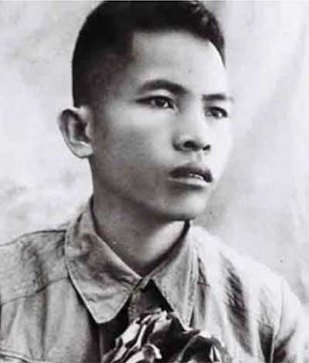
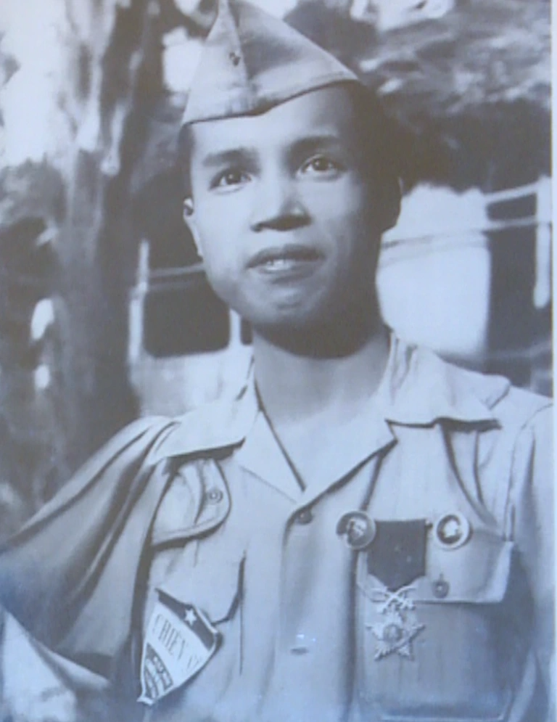
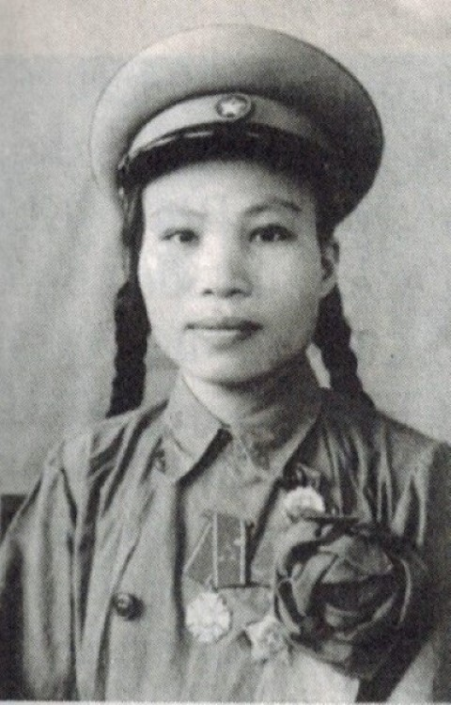
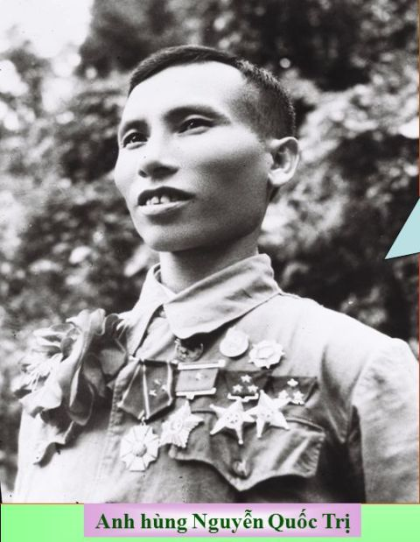
Phong trào thi đua trong kháng chiến chống thực dân Pháp
4 Anh hùng Quân đội
7 anh hùng đầu tiên tiêu biểu cho phong trào thi đua yêu nước của nhân dân Việt Nam.
Cù Chính Lan
La Văn Cầu
Nguyễn Thị Chiên
Nguyễn Quốc Trị

Slide 16
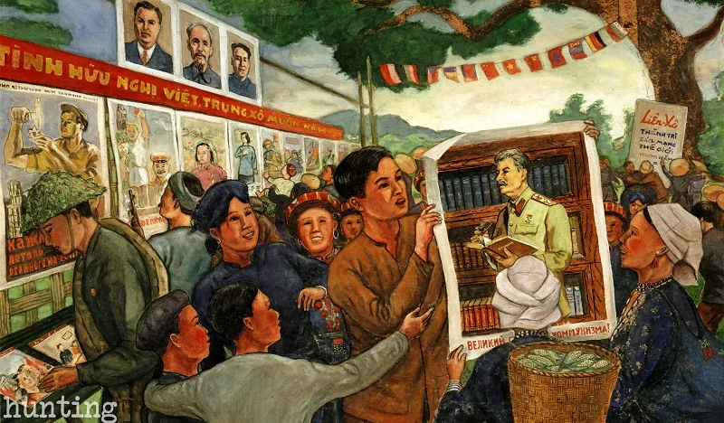
2. Kinh tế
Phong trào thi đua, vận động sản xuất và thực hành tiết kiệm được triển khai rộng, tăng cường tiềm lực vật chất cho cuộc kháng chiến.
Nhận được nguồn viện trợ vật chất từ nhiều nước trên thế giới như: Trung Quốc, Liên Xô...
Tranh tuyên truyền tình hữu nghị Việt – Trung – Xô

Slide 17
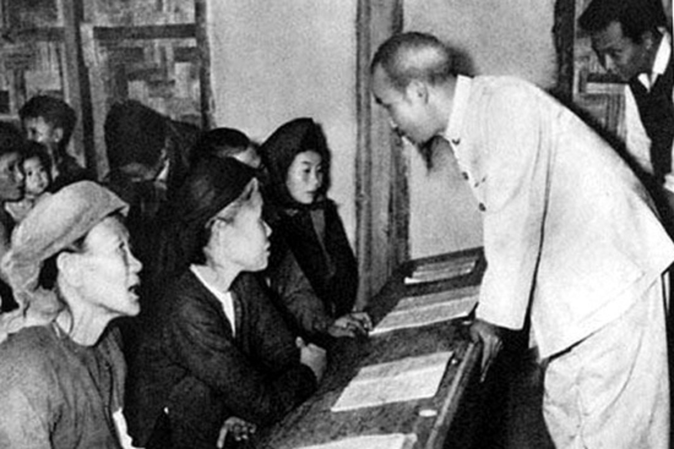
3. Văn hóa
Cải cách giáo dục được triển khai với phương châm “phục vụ kháng chiến, phục vụ dân sinh, phục vụ sản xuất”:
Nhiều trường chuyên nghiệp, trường sư phạm, trường đại học được thành lập.
Đào tạo cán bộ kháng chiến, kiến quốc.
Chủ tịch Hồ Chí Minh đến thăm lớp học bổ túc văn hóa của phụ nữ lao động khu phố Lương Yên, Hà Nội (ngày 27/3/1956)

Slide 18
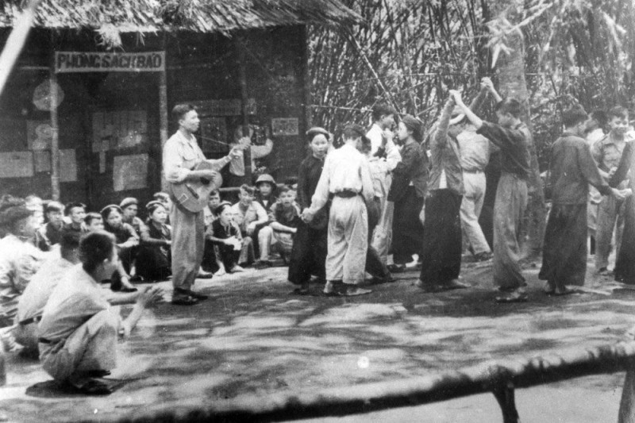
3. Văn hóa
Nền văn học, nghệ thuật cách mạng đạt nhiều thành tựu.
Nhiều tác phẩm phản ánh về cuộc kháng chiến của dân tộc.
Sinh hoạt văn nghệ của cơ quan trong kháng chiến chống Pháp

Slide 19
Tư liệu 1: Sau thắng lợi Cách mạng tháng Tám năm 1945, nước Việt Nam Dân chủ Cộng hoà ra đời. Đảng ta và nhân dân ta chỉ mong muốn có cuộc sống hoà bình để xây dựng đất nước, chăm lo đời sống. Nhưng hoàn cảnh nước ta lúc đó lại vô cùng phức tạp, gần 30 vạn quân của nhiều nước đế quốc, dưới danh nghĩa Đồng minh vào tước vũ khí phát xít Nhật, rải ra chiếm đóng các thành phố, thị xã, kể cả Thủ đô Hà Nội, các đường giao thông huyết mạch, các vị trí trọng yếu về chính trị, quân sự, kinh tế ở hầu khắp nước ta. Bọn đế quốc có ý đồ và hành động khác nhau, nhưng đều chung một đã tâm lật đổ chính quyền Việt Nam độc lập, đưa dân tộc ta trở lại cuộc sống nô lệ.
Trong các nước đế quốc thì thực dân Pháp có lực lượng và điều kiện hơn cả, quyết tâm xâm lược lại nước ta, đặt lại nền cai trị trên “đoá hoa đẹp nhất” trong vườn hoa thuộc địa của Pháp trước đây....

Slide 20


Theo em, những thắng lợi trên mặt trận chính trị, kinh tế và văn hoá xã hội trong giai đoạn 1951 – 1954 có ý nghĩa gì đối với cuộc kháng chiến chống thực dân Pháp?
Ý nghĩa: có mối quan hệ chặt chẽ với nhau, tạo điều quan trọng cho những thắng lợi quan trọng trên mặt trận quân sự.

Slide 21

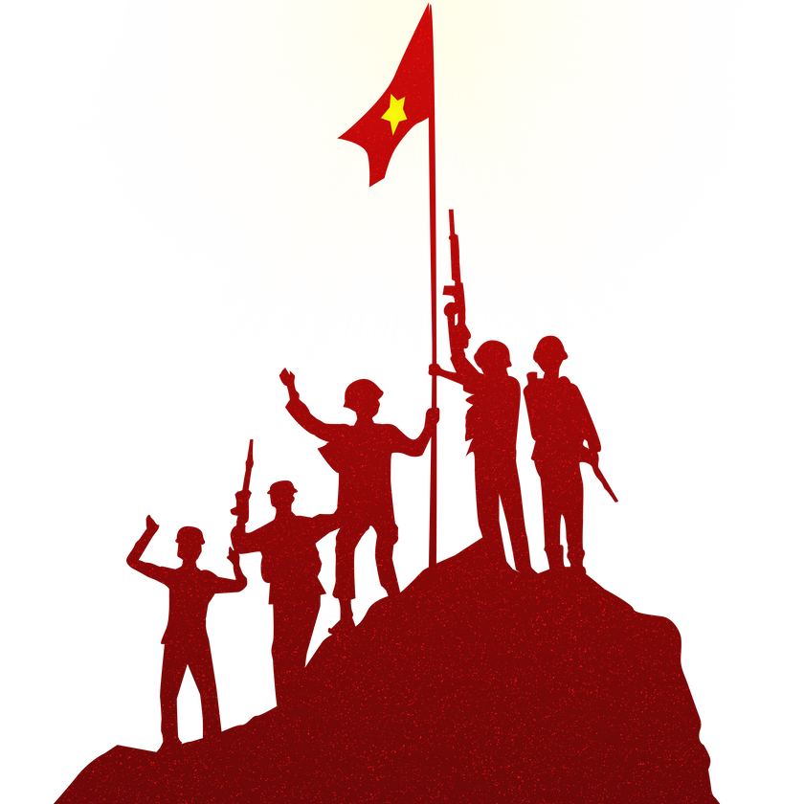
NHÀ SỬ HỌC THÔNG THÁI
Em có đồng ý với quan điểm cho rằng: Tầm vóc vĩ đại của cuộc kháng chiến toàn dân đã tạo nền tảng cho một thời kì nở rộ của văn chương và nghệ thuật? Tại sao?

Slide 22

Đồng ý với ý kiến trên
Đặc điểm:
Cảm hứng chủ đạo:
Có những chuyển biến sâu sắc về chất.
Phát triển phong phú, mạnh mẽ, sâu rộng
In đậm tinh thần thời đại.

Slide 23
Đồng ý với ý kiến trên
Đặc điểm:
Cảm hứng chủ đạo:
Niềm tự hào về đất nước, quê hương, về truyền thống dân tộc.
Ca ngợi lòng yêu nước, ý chí bất khuất, tự lực, tự cường
Tinh thần đoàn kết, dũng cảm, thông minh, sáng tạo của người dân.

Slide 24
Đồng ý với ý kiến trên
Tác giả:
Tác phẩm:
Nhiều tác giả trở thành những chiến sĩ trên mặt trận tư tưởng, văn hóa
Có ý chí quyết tâm phục vụ kháng chiến, nhân dân.

Slide 25
Đồng ý với ý kiến trên
Tác giả:
Tác phẩm:
Luôn bám sát hiện thực và nhiệm vụ cách mạng.
Phản ánh sinh động thực tiễn đấu tranh.
Kịp thời động viên, cổ vũ toàn dân, toàn quân thi đua tăng gia sản xuất
Lập nhiều chiến công, xây dựng đời sống văn hóa mới.

Slide 26
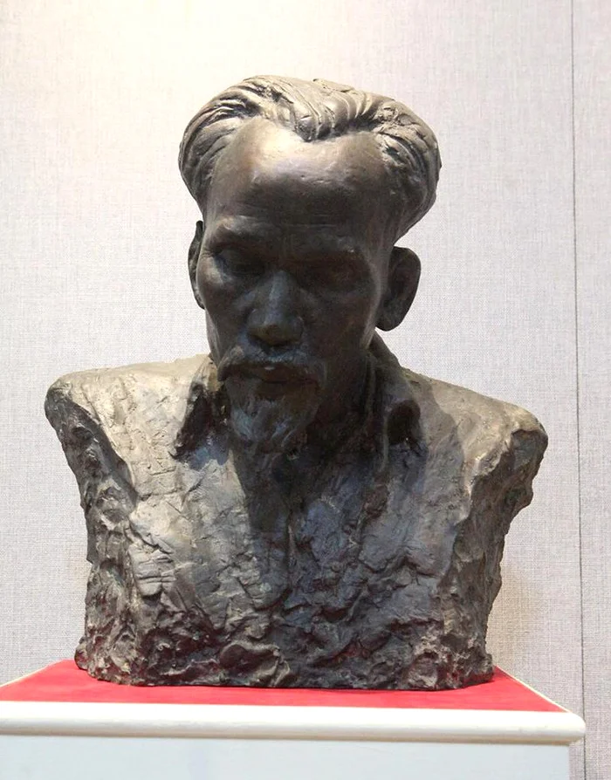
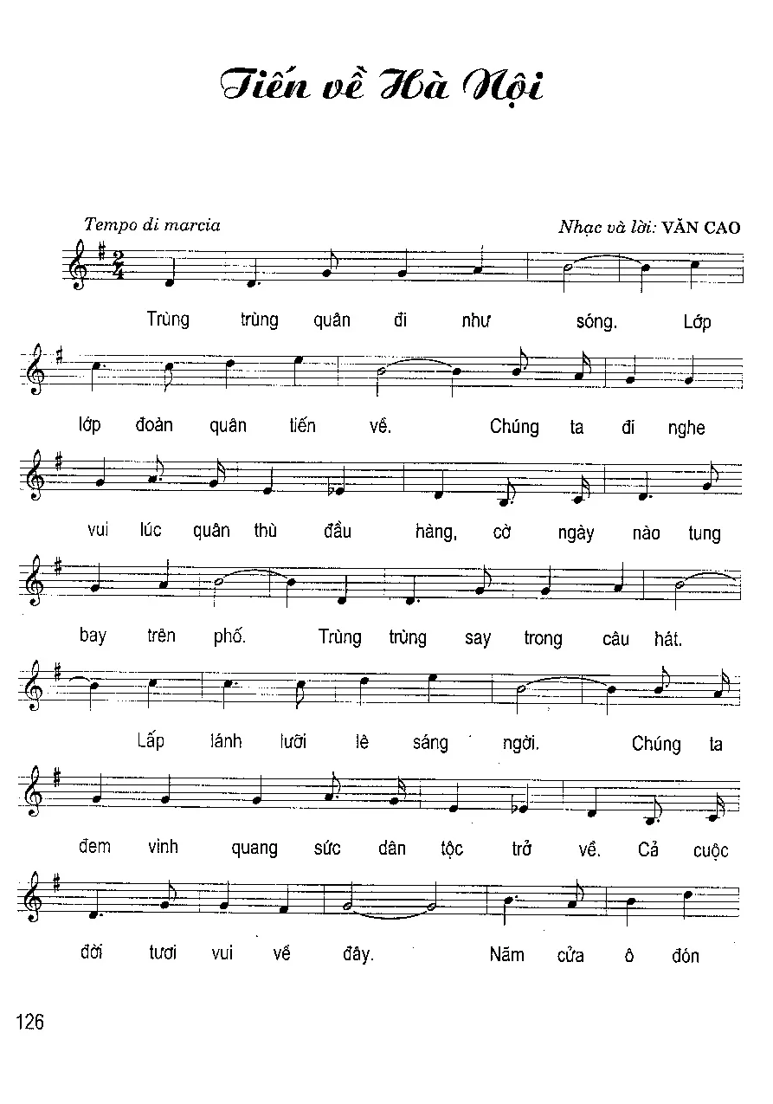
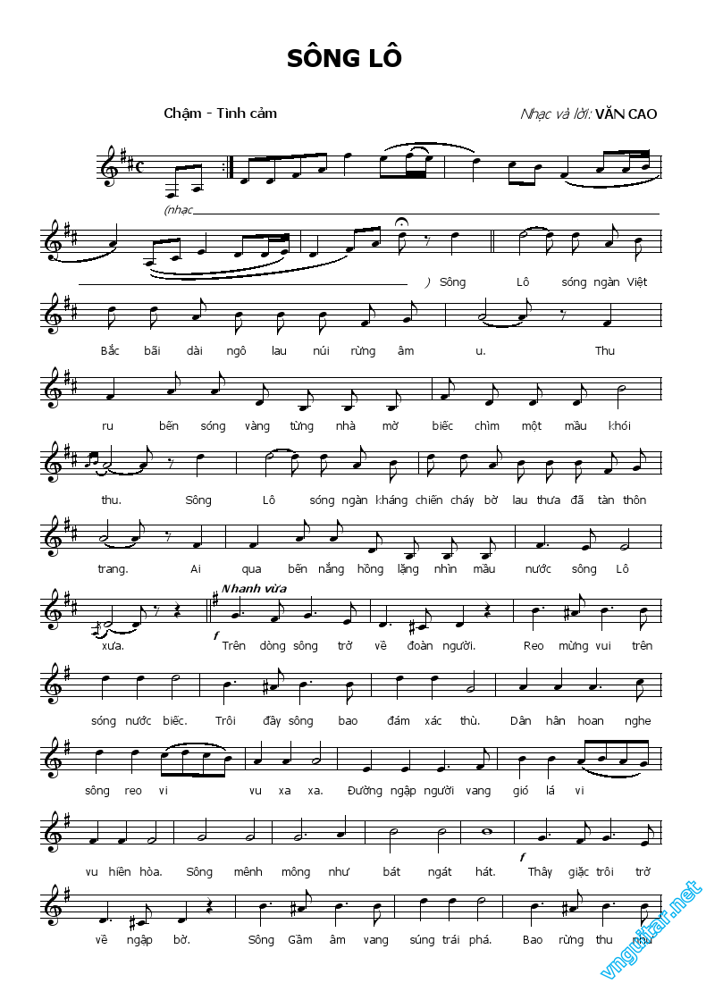

Tượng Chân dung Bác Hồ (1946) của nữ điêu khắc Nguyễn Thị Kim
Trường ca sông Lô (1947), bài hát Tiến về Hà Nội (1949) của nhạc sĩ Văn Cao

Slide 27

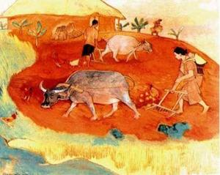
Truyện ngắn Đôi mắt (1948) của nhà văn Nam Cao
Bức tranh Bừa trên đồi (1953) của họa sĩ Tô Ngọc Vân

Slide 28
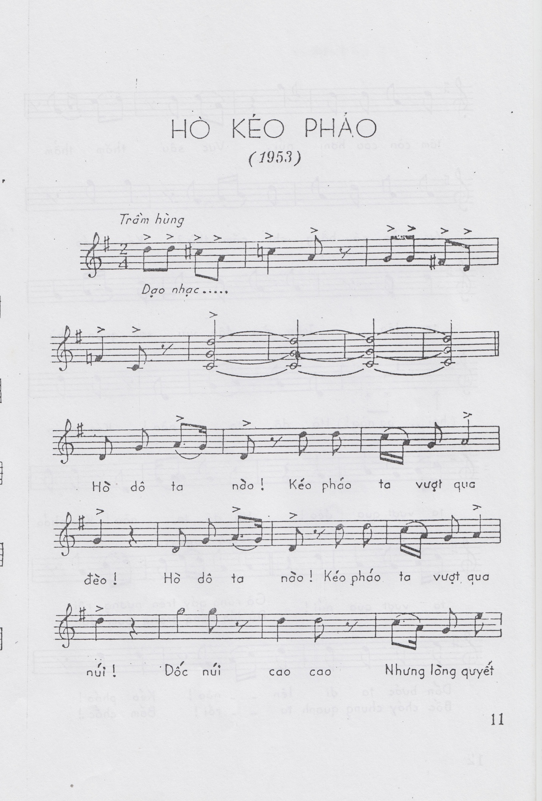
Ý nghĩa:
Tạo nên những thành tựu kì diệu về văn học - nghệ thuật trong thời kháng chiến chống Pháp.
Tạo điều kiện cho thời kì nở rộ của văn chương và nghệ thuật cách mạng với nhiều tác phẩm đỉnh cao sống mãi với thời gian.
Bài hát Hò kéo pháo (1954) của nhạc sĩ Hoàng Vân

Slide 29
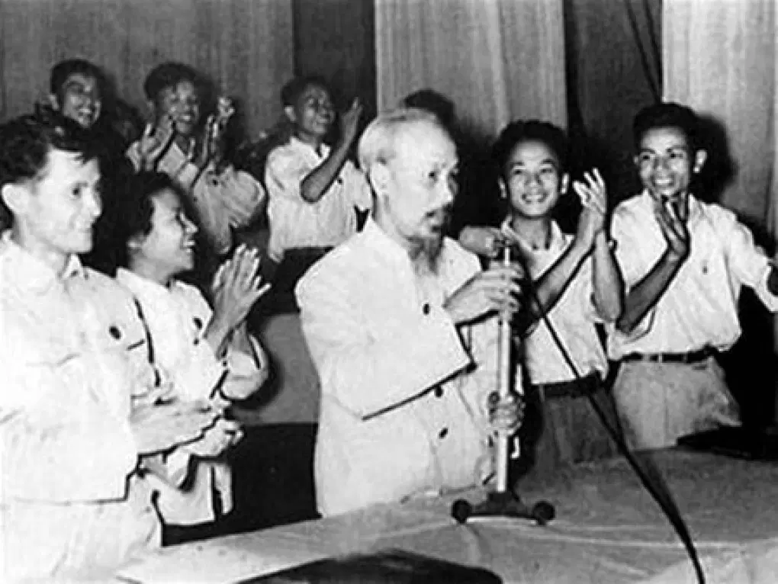
KẾT LUẬN
Những thắng lợi trên mặt trận chính trị, kinh tế, văn hóa trong giai đoạn 1951 – 1954 đã tạo nên sức mạnh tổng hợp trong cuộc kháng chiến chống Pháp.
Bác Hồ nói chuyện với đại biểu dự Đại hội Đoàn toàn quốc lần thứ II năm 1956, tại Nhà hát Lớn Hà Nội

Slide 30
MỞ RỘNG KIẾN THỨC
Từ lời kêu gọi thi đua ái quốc Chủ tịch Hồ Chí Minh, sau này đã có hàng chục phong trào thi đua như:
Thi đua sản xuất: Nhanh, nhiều, tốt, rẻ (1957)
Vững tay cày, chắc tay súng (1961)
Phong trào Ba đảm đang (1965)
Phong trào phụ nữ 5 năm tốt (1964)
Thanh niên 3 sẵn sàng

Slide 31
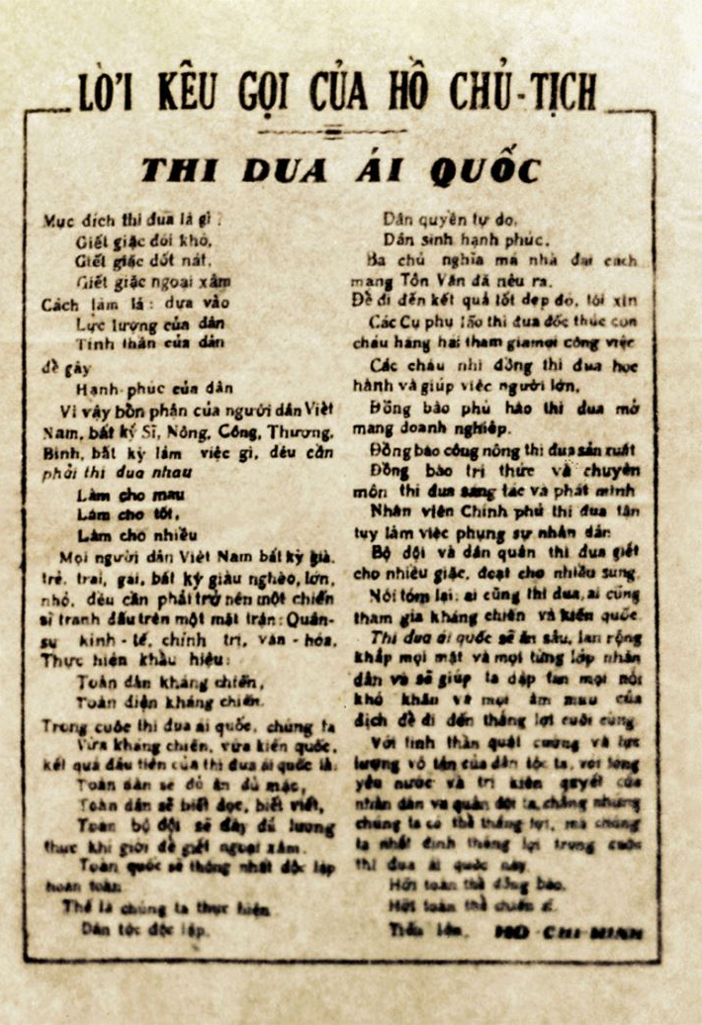
MỞ RỘNG KIẾN THỨC
“Thi đua ái quốc là: Diệt giặc đói - Diệt giặc dốt - Diệt giặc ngoại xâm. Cách làm là dựa vào lực lượng của dân, tinh thần của dân, để gây hạnh phúc cho dân”.
Lời kêu gọi của thi đua yêu nước của Bác vẫn vẹn nguyên giá trị, dẫn bước cho nhiều thế hệ người lao động hăng hái thi đua, dựng xây Tổ quốc.

